Slide 1


Slide 2




IL TEAM
Detomaso
Riccardo
Iannone
Alessandro
Silvestri
Giovanni
Tangari
Mauro

Slide 3

IL PROGETTO
Lo scopo del progetto è quello di realizzare e gestire dei percorsi per velivoli.
A seguito dell’inserimento di una serie di coordinate, è possibile generare un percorso e caricarlo in un database MongoDB.

Slide 4
IL PROGETTO
L’obiettivo finale è quello di effettuare una simulazione che testi l’integrazione di un veicolo con i dati salvati sul file JSON presente nel database.

Slide 5




EDITOR & REPOSITORY
Visual studio code
GitHub
Docker Hub
SourceTree

Slide 6

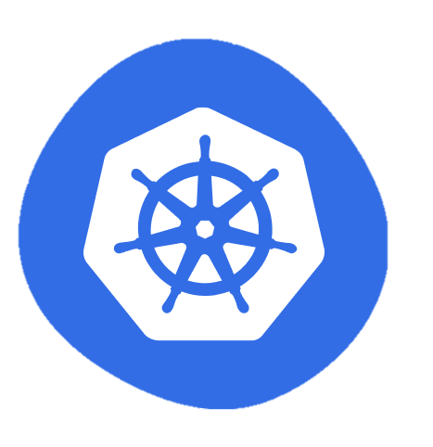
PIATTAFORME DI CONTAINERIZZAZIONE
Docker
Kubernetes

Slide 7
DOCKER e KUBERNETES
Perché scegliamo Docker?
È una piattaforma software che permette di creare, testare e distribuire applicazioni in modo rapido ed efficiente;
Incorpa il software in container che offrono tutto il necessario per la corretta esecuzione (librerie, strumenti di sistema, codice e runtime);
Offre un modo altamente affidabile e poco costoso per creare ed eseguire applicazioni distribuite su qualsiasi scala.
Notes:
React is an open source JavaScript library maintained by Meta
for creating component-based user interfaces.
It is designed to enable, in a simple way, the development of applications with a "cross-platform" methodology, thus able to run on PCs, smartphones and tablets.

Slide 8
DOCKER e KUBERNETES
Perché scegliamo Kubernetes?
Può esporre un container usando un nome DNS o l’indirizzo IP;
Permette di montare automaticamente un sistema di archiviazione;
È in grado di distribuire il traffico su più container in modo che il servizio rimanga stabile;
Riavvia i container che si bloccano, termina quelli che non rispondono agli health checks, e evita di far arrivare traffico a quelli non pronti per rispondere correttamente.
Notes:
React is an open source JavaScript library maintained by Meta
for creating component-based user interfaces.
It is designed to enable, in a simple way, the development of applications with a "cross-platform" methodology, thus able to run on PCs, smartphones and tablets.

Slide 9







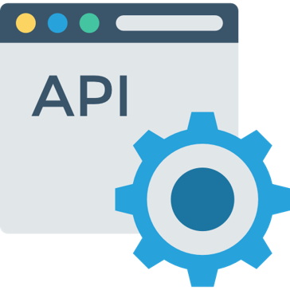

ARCHITETTURA
Ingress
Load balancer
Front-end service
Back-end services
Application
Sensors / Simulator
External services

Slide 10

FRONT-END
Perché usiamo React?
Linguaggio di programmazione JavaScript semplice, intuitivo e di rapido apprendimento;
la rappresentazione dei componenti si traduce in chiamate API a React che intervengono nel modo più rapido ed efficiente possibile sul DOM per creare gli elementi necessari;
creazione di applicazioni web "responsive", cioè il cui design può adattarsi dinamicamente alle dimensioni del display su cui viene visualizzata l'applicazione.

Slide 11
FRONT-END
Control units: permette di inserire le coordinate delle centraline (latitudine e longitudine) e di attribuire loro un nome.
.
Path: permette di generare un percorso attraverso la definizione di alcuni step, ognuno dei quali contiene le coordinate di una delle centraline precedentemente memorizzate.

Slide 12
FRONT-END
History: contiene uno storico di tutte le tratte create così che, in caso si voglia rieseguire un percorso già salvato, basta risalire al nome con il quale è stato memorizzato.
Backup: gestisce il salvataggio di tutti i file JSON contenenti i percorsi o le coordinate delle singole centraline.
Simulator: questa simulazione permette di eseguire un path andando a valutare lo stato di avanzamento del velivolo in tempo reale.

Slide 13
FRONT-END – YAML FILES
apiVersion: apps/v1
kind: Deployment
metadata:
name: avnet-frontend
spec:
selector:
matchLabels:
app: avnet-frontend
template:
metadata:
labels:
app: avnet-frontend
spec:
containers:
- name: avnet-frontend
image: vannisil/avnet-frontend
ports:
- containerPort: 3000
apiVersion: v1
kind: Service
metadata:
name: frontend-service
spec:
type: NodePort
selector:
app: avnet-frontend
ports:
- protocol: TCP
port: 80
targetPort: 3000
name: http

Slide 14
ARCHITETTURA
Ingress
Load balancer
Front-end service
Back-end services
Application
Sensors / Simulator
External services

Slide 15
BACK-END SERVICES
Grazie a NodeJS si avvia la comunicazione con i servizi esterni, ovvero la connessione con MongoDB, in cui verranno salvati tutti i dati come JSON, e lo scambio di informazioni tramite API con il veicolo.
È stato usato Javascript per implementare tutta la logica back-end dell’applicativo.

Slide 16
BACK-END SERVICES
Come funziona il simulatore
A scopo dimostrativo, quando l’utente richiede la posizione di un determinato veicolo viene effettuata una chiamata ad un endpoint che restituirà le sue coordinate.
È stata implementata una logica backend che verifica in quale step del percorso indicato dovrebbe trovarsi il veicolo, per poi determinare se la sua posizione in quel determinato momento sia corretta o meno

Slide 17
BACK-END SERVICES – YAML FILES
apiVersion: apps/v1
kind: Deployment
metadata:
name: avnet-backend
spec:
selector:
matchLabels:
app: avnet-backend
template:
metadata:
labels:
app: avnet-backend
spec:
containers:
- name: avnet-backend
image: vannisil/avnet-backend
ports:
- containerPort: 5000
apiVersion: v1
kind: Service
metadata:
name: backend-service
spec:
type: NodePort
selector:
app: avnet-backend
ports:
- protocol: TCP
port: 5000
targetPort: 5000

Slide 18
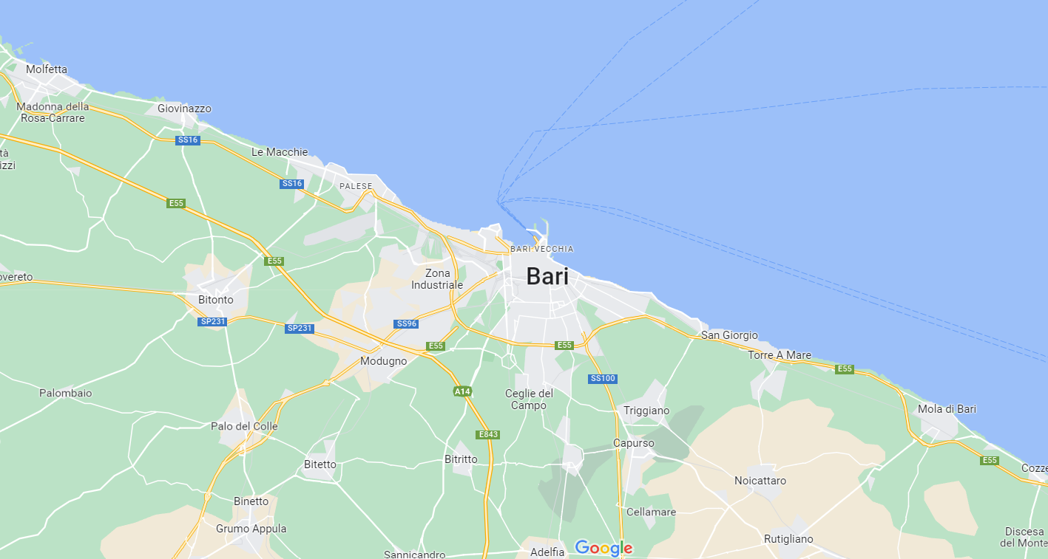


BACK-END SERVICES
Come funziona il simulatore

Slide 19
BACK-END SERVICES
Come funziona il simulatore

Slide 20
BACK-END SERVICES
Come funziona il simulatore

Slide 21
ARCHITETTURA
Ingress
Load balancer
Front-end service
Back-end services
Application
Sensors / Simulator
External services

Slide 22
LOAD BALANCER
Il load balancer di Kubernetes è un componente che si occupa di distribuire il traffico di rete in modo equo tra i diversi nodi del cluster di Kubernetes.
Il load balancer agisce come un punto di ingresso per il traffico di rete, indirizzando le richieste in entrata ai nodi appropriati sulla base del round-robin, del bilanciamento del carico basato su IP o di altri algoritmi di bilanciamento del carico.
Iload balancer di Kubernetes è un elemento chiave per garantire l'affidabilità e la scalabilità delle applicazioni in esecuzione sul cluster.

Slide 23
LOAD BALANCER – YAML FILE
apiVersion: v1
kind: Service
metadata:
name: lb-avnet
spec:
selector:
app: avnet-frontend
ports:
- port: 3000
targetPort: 3000
type: LoadBalancer

Slide 24
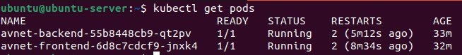
COMANDI KUBECTL
Mostrare i pods di Kubernetes
Un pod è la più piccola unità di distribuzione in Kubernetes, che rappresenta un singolo processo in esecuzione all'interno del cluster. Il comando "kubectl get pods" restituisce un elenco di tutti i pod in esecuzione nel namespace corrente del cluster, insieme al loro stato e ad altre informazioni, come il numero di restarts e l’age del pod.

Slide 25
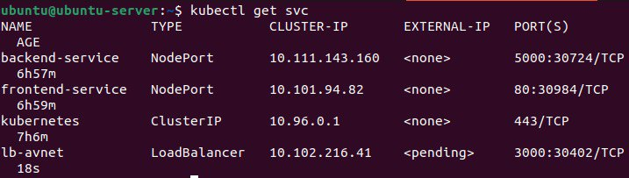
COMANDI KUBECTL
Mostrare i service di Kubernetes
Un servizio è un'astrazione logica che esporta l'accesso a un'applicazione o un insieme di pod, attraverso una rete stabile e prevedibile. I servizi in Kubernetes possono essere di diversi tipi, come ad esempio servizi di tipo ClusterIP, NodePort, LoadBalancer, o ExternalName.
Il comando "kubectl get svc" restituisce un elenco di tutti i servizi in esecuzione nel namespace corrente del cluster, insieme alle loro informazioni, come il nome del servizio, il tipo di servizio, la porta esposta, l'IP del servizio e lo stato del servizio.

Slide 26
COMANDI KUBECTL
Mostrare un ingress di Kubernetes
Un ingress è un'astrazione che esporta le connessioni HTTP e HTTPS dall'esterno del cluster verso i servizi all'interno del cluster. L'ingress gestisce il traffico in ingresso dal traffico esterno alla rete del cluster e lo instrada al servizio corrispondente.
Il comando "kubectl get ing" restituisce un elenco di tutti gli ingress in esecuzione nel namespace corrente del cluster, insieme alle loro informazioni, come il nome dell'ingress, l'host, ovvero il nostro url personalizzato, l’indirizzo ip di riferimento, la porta e l’age .
apiVersion: networking.k8s.io/v1
kind: Ingress
metadata:
name: avnet-ingress
spec:
rules:
- host: avnet.evizy.com
http:
paths:
- path: /
pathType: Prefix
backend:
service:
name: frontend-service
port:
number: 80

Slide 27

SVILUPPI FUTURI
Integrazione di una mappa grazie alla quale l'utente può selezionare una centralina tra quelle disponibili, visualizzandone la posizione geografica;
Integrazione di API grazie alle quali la Web App è in grado di interagire con un drone reale per lo scambio di informazioni.

Slide 28



GRAZIE PER L’ATTENZIONE

